Slide 1
Centar za odgoj, obrazovanje i rehabilitaciju Križevci Čitanje kod djece s Down sindromom
Voditeljica projekta:
Križevci, 27.09.2016. Kristina Kranjčević,dipl.defektolog
univ.spec.edu.rehabilitacije

Slide 2
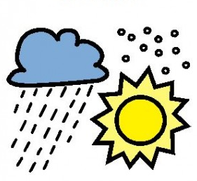
„Proces čitanja može se promatrati na dva načina: kao vještina i kao sposobnost. Čitanje kao vještina rezultat je dugotrajnog učenja i vježbanja, a kao sposobnost odnosi se na najvišu razinu čitanja – interpretativno čitanje koje je rezultat prethodno savladanih razina čitanja „
( B. Mendeš: Početna nastava čitanja i pisanja …, Magistra Iadertina, 4 (4 ) ,2009. str. 118 )

Slide 3
Cilj/evi
učenici će znati reproducirati i razumjeti simbol – prepoznati, imenovati, ponoviti
učenici će razumjeti i interpretirati simbol – razlikovati i pokazati
učenici će aktivno sudjelovati i pratiti pročitano – čitati dragovoljno
učenici će čitati jednosložne riječi

Slide 4
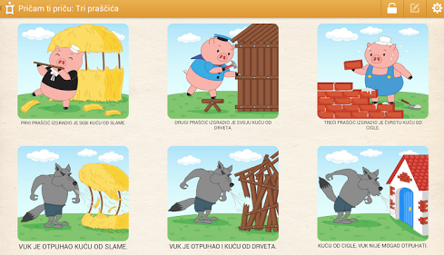
kako prepoznati riječ / simbol na stranici, i kako razumjeti jednostavni tekst koji su čitali
prepoznavanje riječi / simbola i jezika razumijevanja

Slide 5
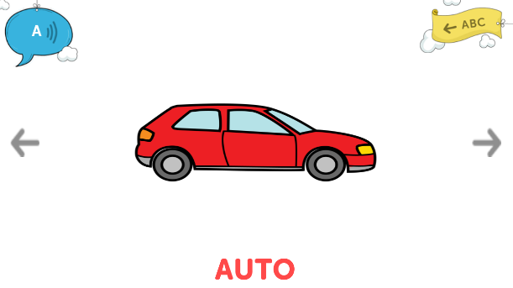
Područje rada
odgojno obrazovno područje - komunikacija, upoznavanje škole i uže okoline - čitanje (čitanje s značenjem) obuhvaća u interakciji dvije, ali odvojene komponente
- prepoznavanje riječi / simbola i jezika razumijevanja

Slide 6
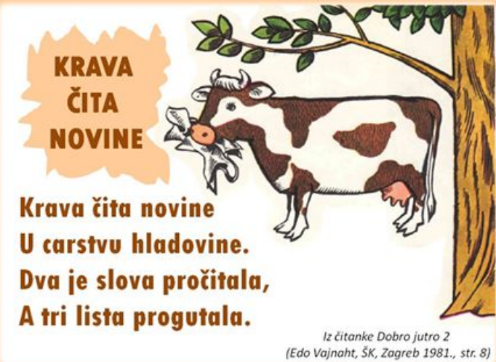
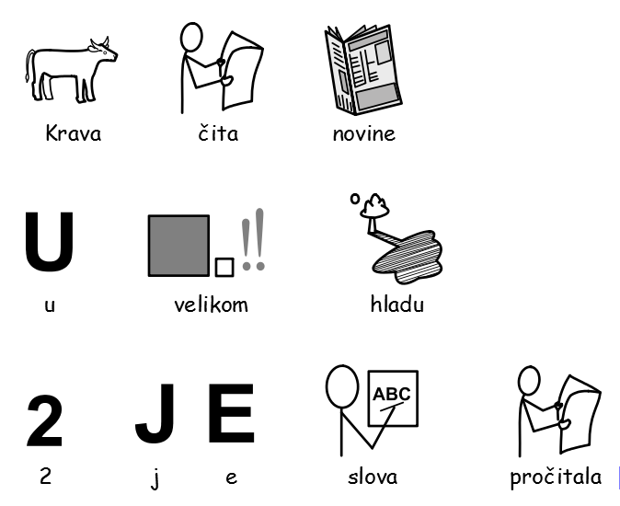

Slide 9
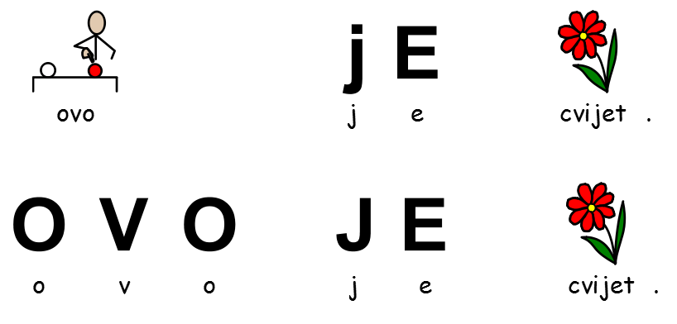
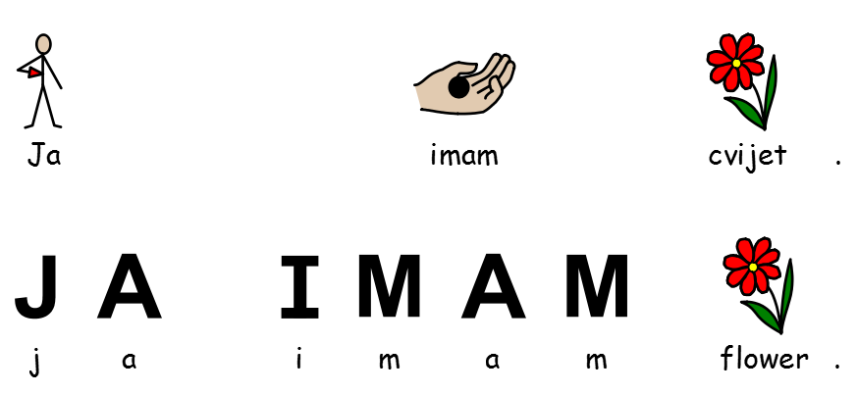

Slide 10
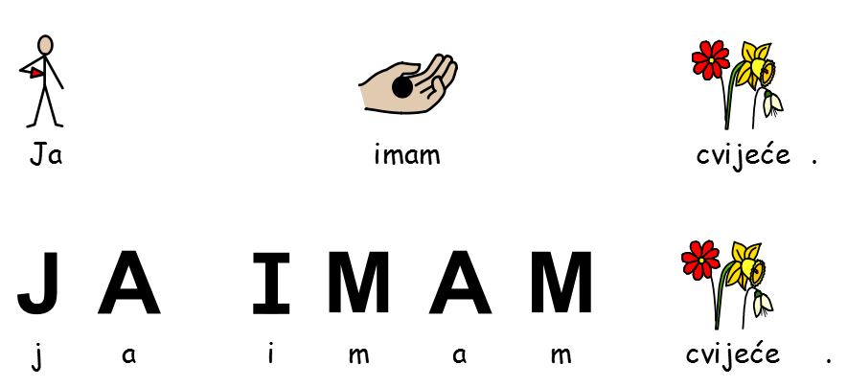
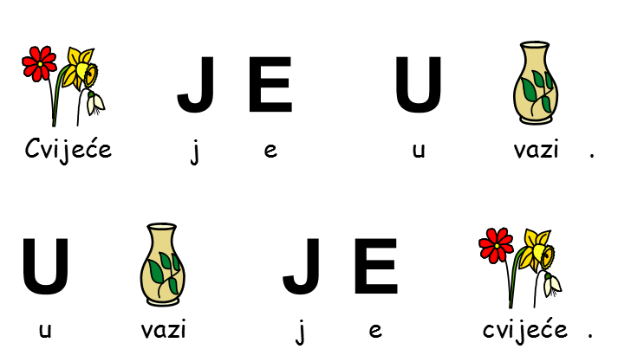

Slide 11
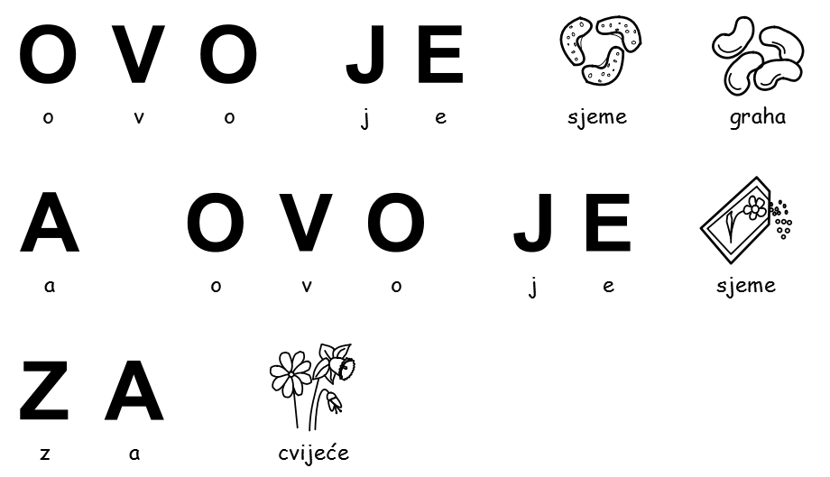
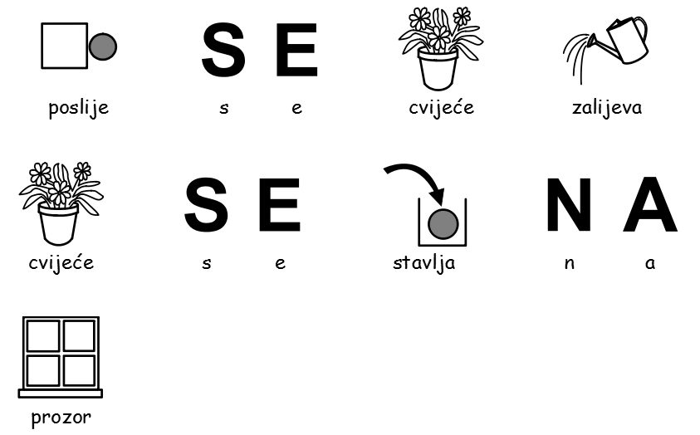

Slide 12
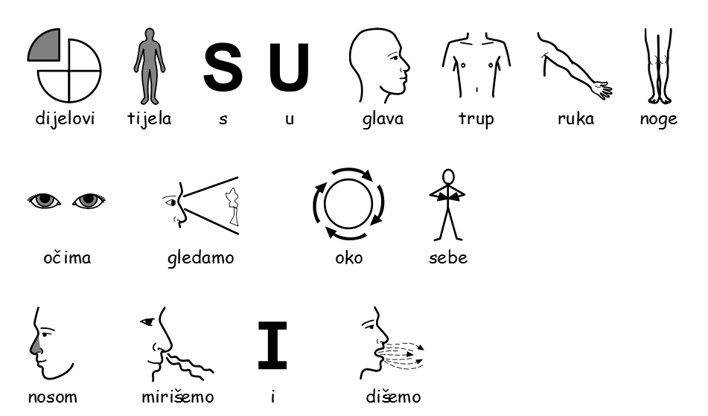
Upoznavanje škole i uže okoline

Slide 13
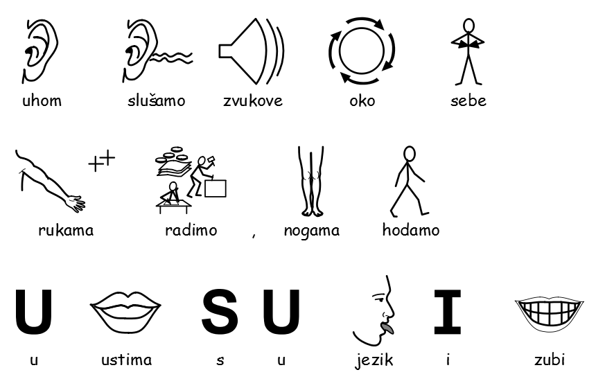

Slide 14
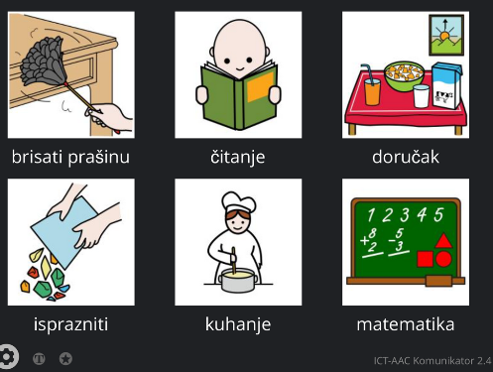
Zaključak
pokazano je da čitanje pomoću simbola dovodi do značajno povećanja razumijevanja za različite populacije učenika
razumijevanje ili odbijanje čitanja
zadaci su koji uključuju odabir slike – simbola,
uskladiti djelovanja riječi i rečenice (simbola u rečenici)

Slide 15
Hvala

